Slide 1

Фонд поддержки местного сообщества
«Территория успеха»
г. Краснокамск
Пермский край

Slide 2

Фонд «Территория успеха» является участником
Содружества Добрых городов
Альянса «Серебряный возраст»
Коалиции «Забота рядом»
Коалиции против бедности

Slide 3
Направления деятельности
оказание помощи и поддержки нуждающимся категориям населения;
профилактика правонарушений и преступлений несовершеннолетних;
повышение гражданской активности населения;
оказание социальных услуг населению;
развитие территорий.

Slide 4
Оказание помощи и поддержки нуждающимся категориям населения
Количество благополучателей за год не менее
10000 человек
безработные;
инвалиды;
семьи с детьми-инвалидами;
пенсионеры;
многодетные семьи и семьи с одним родителем

Slide 5
Оказание помощи и поддержки нуждающимся категориям населения
#Краснокамскпомогает
Бесплатные услуги (социальная прачечная, прокат средств реабилитации, юридическая помощь, услуги автоволонтеров, мастер-классы);
Добрая ярмарка (вещевая помощь);
Корзина Добра (сбор продуктовых пожертвований и передача их нуждающимся)
В период пандемии фонд объединил НКО и бизнес территории для оказания помощи нуждающимся

Slide 6
Профилактика правонарушений и преступлений несовершеннолетних
Краевая конференция «Актуальные проблемы работы с детьми, находящимися в трудной жизненной ситуации»
Выездные семинары «Подросток на улице»
Семинары «Правовой экспресс»
Работа с семьями, находящимися
в СОП

Slide 7
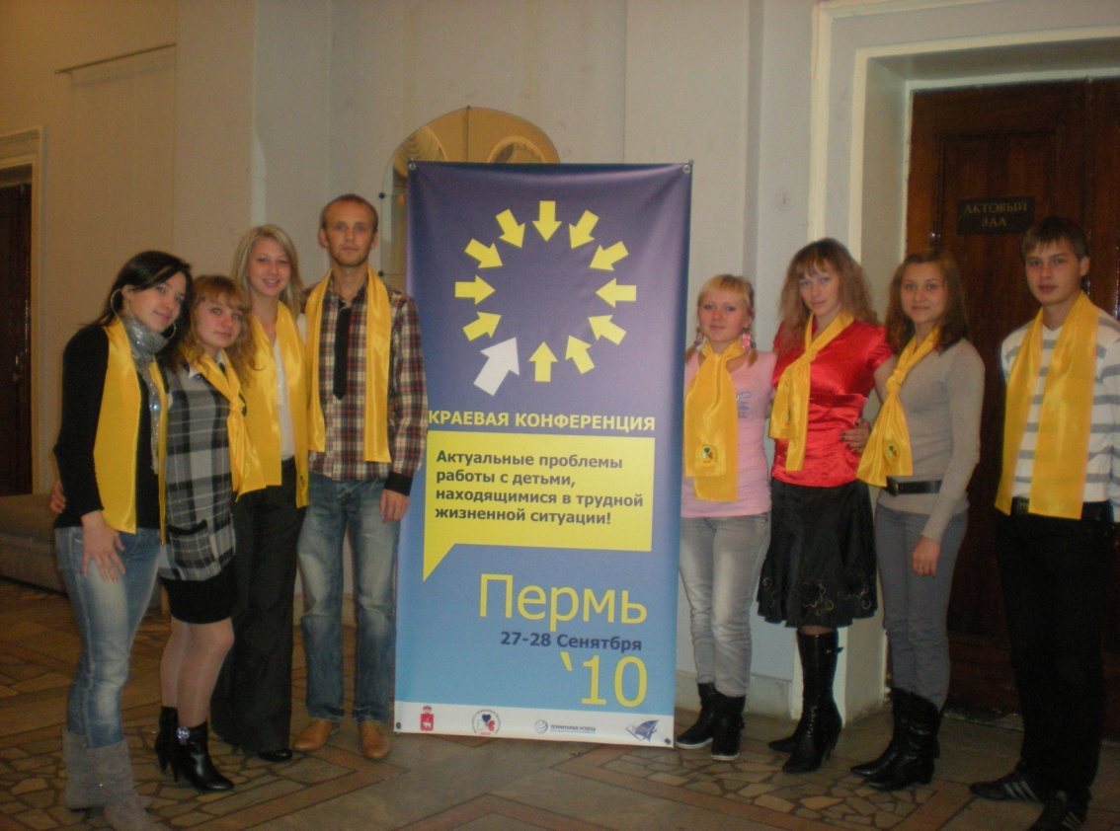
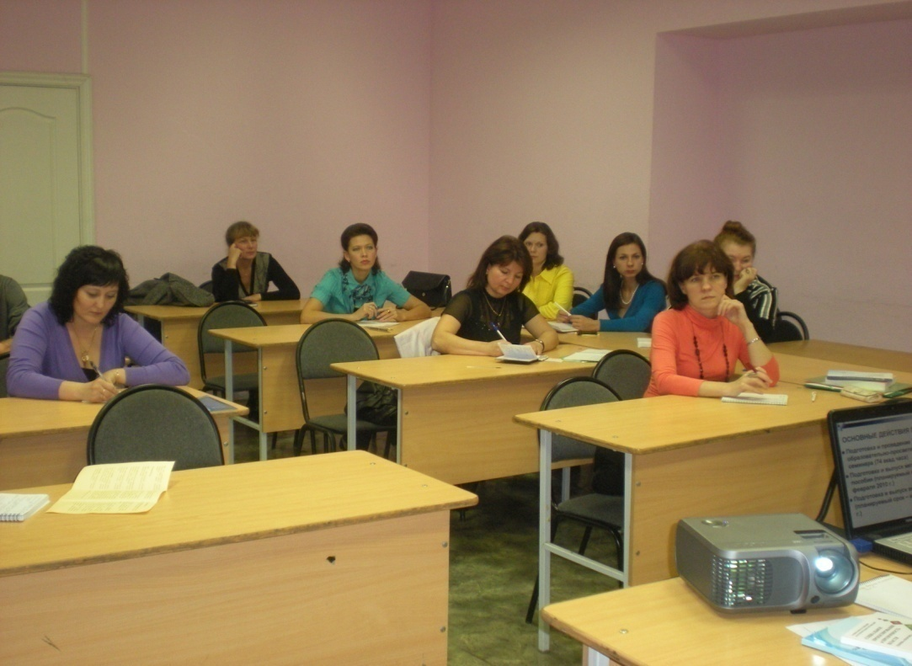

Slide 8
Повышение гражданской активности населения
6 семинаров (249 участников) для НКО;
14 семинаров (126 участников) для инициативных групп;
9 семинаров по проектному менеджменту для социально незащищенных слоев населения (безработных, пенсионеров, инвалидов и т.п.).
В рамках проведенных семинаров было реализовано 46 мини-проектов в
6 территориях Пермского края.

Slide 9
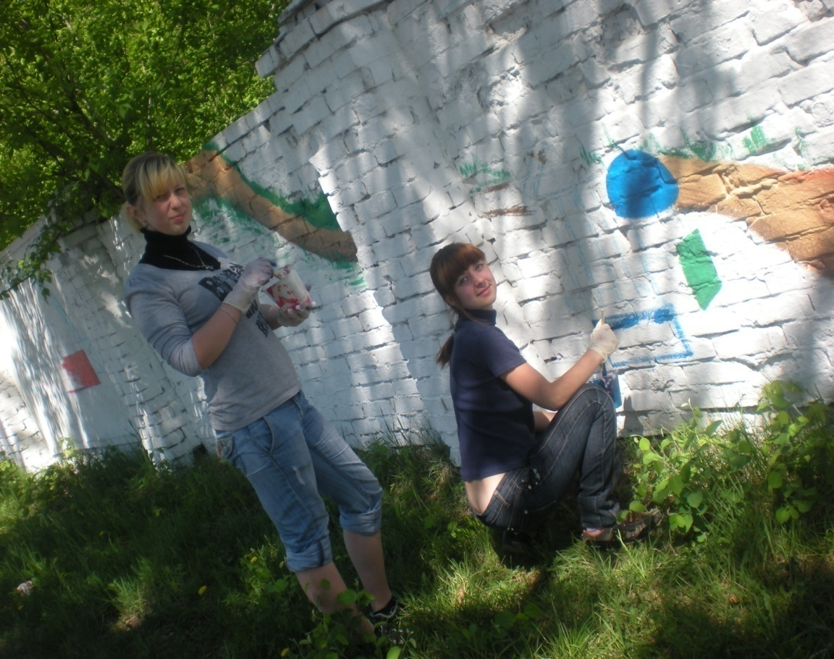
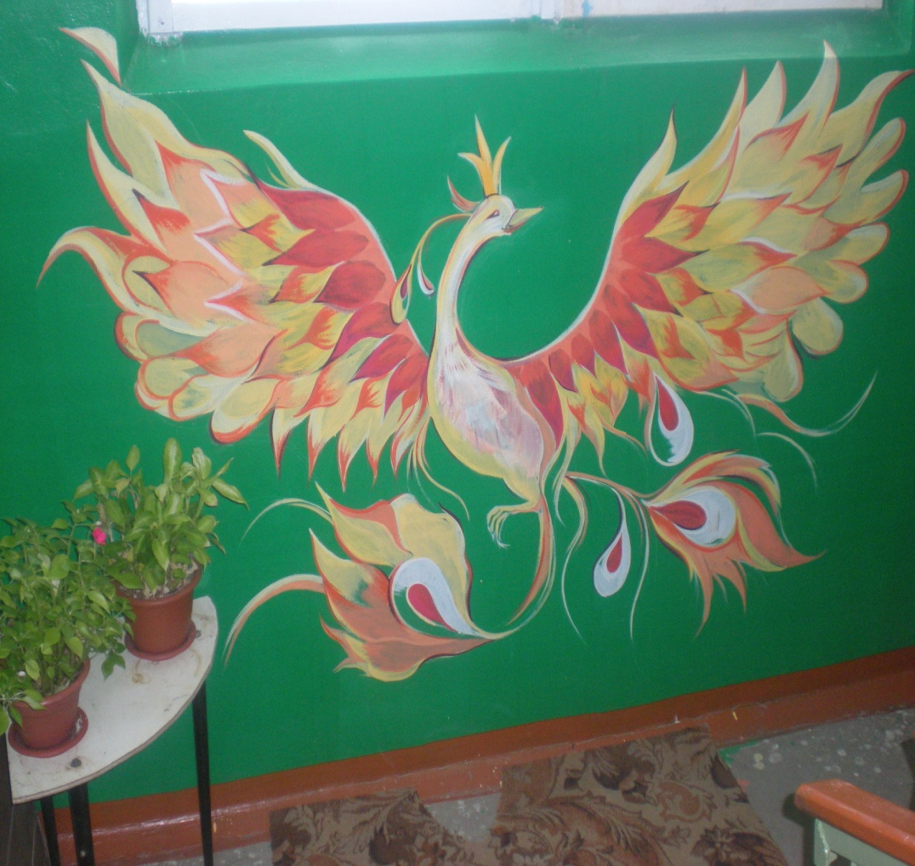

Slide 10
Повышение гражданской активности населения
При фонде уже 6 лет работает отряд серебряных волонтеров. На сегодняшний день это 104 активных человека старшего возраста.
Акция «Одобрено старшим поколением», соревнования по раздельному сбору мусора «Чистые игры», организация и проведение фестиваля «Добрый Краснокамск», ежедневная работа по оказанию помощи и поддержке нуждающихся.
Это то немного, что делают люди старшего поколения в качестве волонтеров.

Slide 11
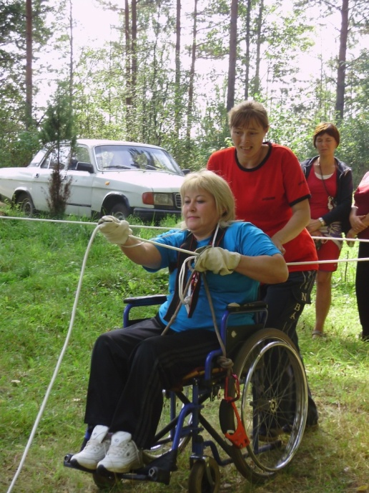
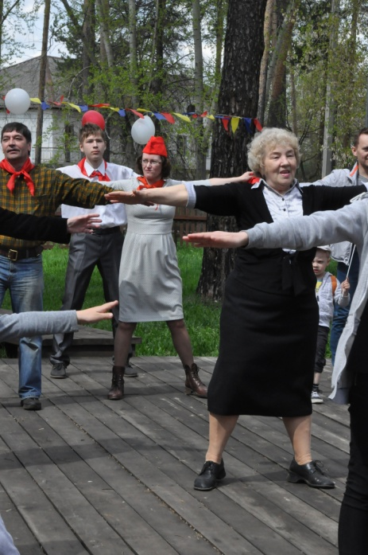
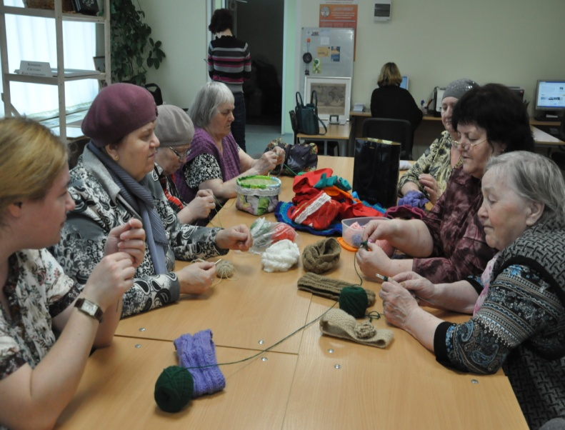
Оказание социальных услуг населению
Творческое объединение для лиц старшего возраста и инвалидов «КлубОК»
Бюро добрых услуг (няни, сиделки)
Проведение мероприятий

Slide 12
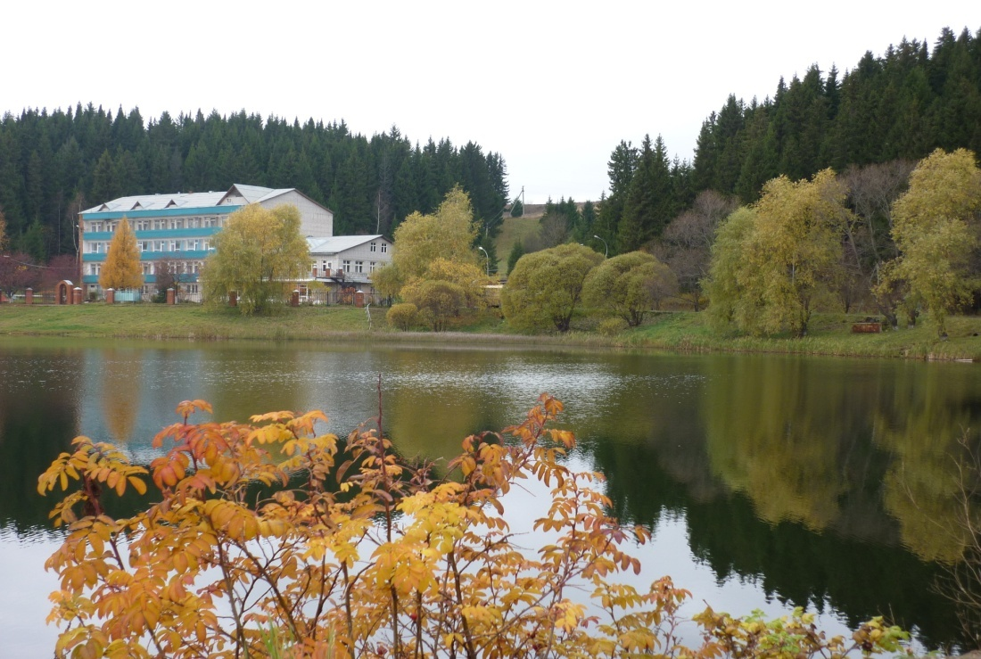
Развитие территорий
Формирование команд, разработка концепций и программ развития территорий, поиск ресурсов как внутри территории, так и извне, мониторинг и сопровождение.

Slide 13
Контакты
89824533982, 89028394013
E-mail: fonduspeh@mail.ru
Адрес: 617060, Пермский край, г. Краснокамск. ул. Энтузиастов, 24
Сайт: fondkrk.ru
Группа Вконтакте https://vk.com/fonduspeh

